Slide 1
1. Политические партии, их место, роль и функции в политической системе. 2. Классификация партий. 3. Партийные системы и их основные виды. 4. Выборы. Избирательные системы и их типы. 5. Политическое сознание и политическая культура. 6. Политическая элита и политическое лидерство.
Тема «Политические партии и политическое лидерство»

Slide 2
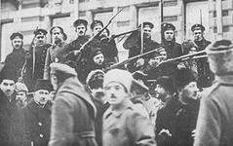
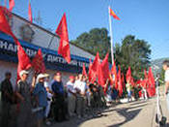
Политическая партия – это политическая организация, которая объединяет граждан общих политических взглядов, целью, которой является борьба за власть.
Партии выражают определенные социально-классовые интересы и добиваются их осуществления через институты государственной власти.
Политические партии являются главным связующим звеном между государством и обществом.

Slide 3
Политическая партия – стабильная иерархическая политическая организация, объединяющая на добровольной основе лиц с общими социально-классовыми, политико-экономическими, национально-культурными, религиозными и иными интересами и идеалами, ставящая перед собой цель завоевания политической власти или участие в ней. Политические партии отличаются большой идейной и организационной общностью и долговременностью действия.

Slide 4
Признаки партии:
1) политическая программа, в которой сформулированы цели и стратегии партии;
2) партийный устав, содержащий нормы внутрипартийной жизни;
3) руководящие органы (центральный комитет и местные партийные комитеты);
4) разветвленная сеть первичных местных организаций;
5) список членов партии;
6) активное участие в борьбе за высшую власть в государстве.

Slide 5
Функции политических партий:
Политическая – овладение государственной властью с целью осуществления своей программы
Социальное представительство – каждая партия выражает интересы какого-то социального слоя, либо пытается создать себе прочную опору в обществе
Социальная интеграция (объединение) – примирение интересов различных социальных групп, достижение согласия в обществе
Политическое рекрутирование – подготовка и выдвижение кадров для различных политических институтов
Электоральная – организация и участие в избирательных кампаниях

Slide 6
Классификация партий
По отношению к обществу:
а) консервативные партии – за сохранение прежних порядков, против реформ б) клерикальные (религиозные) партии – требуют, чтобы общественная жизнь и управление государством сообразовывались с догматами религии; в) либеральные партии – за свободу экономической деятельности, невмешательство государства в общественную жизнь; г) реформистские партии – за социальную справедливость при сохранении частной д) радикалистские партии, выступающие за коренное переустройство общества с применением, как правило, насильственных мер.

Slide 7
По организационной структуре:
а) кадровые партии – прием в них связан с определенными условиями, имеют фиксированное членство, жесткую дисциплину, обязательные членские взносы; руководство ими в значительной степени централизовано б) массовые партии – нет фиксированного членства или оно недостаточно строго учитывается. Партийные взносы не имеют фиксированного характера и уплачиваются по желанию или имеют вид пожертвований в партийную кассу. в) партии-движения – обычно единственная разрешенная партия, ее членами считалось большинство жителей страны (в Гвинее – с семилетнего возраста, в Заире по конституции все граждане с момента рождения рассматривались как члены партии);

Slide 8
По правовому положению:
а) зарегистрированные – имеющие регистрацию юридического лица; б) незарегистрированные – без регистрации, на добровольных началах; в) легальные партии – это партии, действующие на законных основаниях. Они могут быть и не зарегистрированы. г) нелегальные – если они запрещены законом, судебным решением, но продолжают свою деятельность в подполье.

Slide 9
Правящие
Легальные
Политические
партии
Оппозиционные
Нелегальные
Партии - лидеры
Партии - аутсайдеры

Slide 10
Политологи Ричард Гантер и Ларри Даймонд выделили пять различных видов «идеальных» политических партий: -партии элиты, -народные/массовые партии, -этнически-направленные партии, -избирательные объединения -партии тех или иных движений.

Slide 11
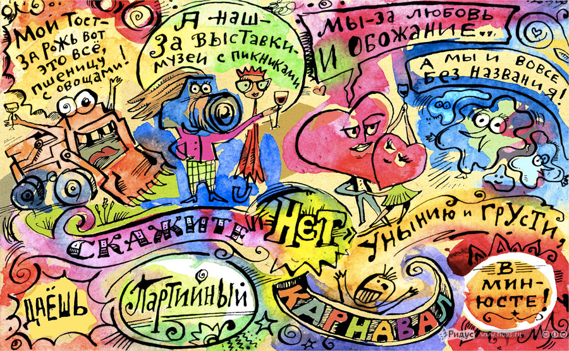

Slide 12
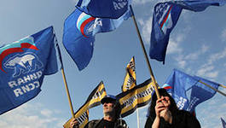
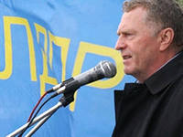
ПАРТИЙНАЯ СИСТЕМА – ЭТО совокупность партий (правящих и оппозиционных), принимающих участие в борьбе за власть и её осуществление.

Slide 13
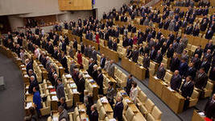
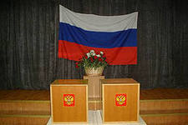
Партийные системы отражают устойчивые связи и отношения партий между собой, отношения их с государством, обществом и другими общественными институтами. В основу типологии партийных систем обычно кладутся два основных критерия:
характер связей между государством и обществом ( тут выделяют конкурентные и неконкурентные партийные системы);
количественный характер ( однопартийные, двухпартийные и многопартийные системы).

Slide 14
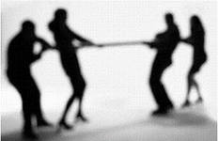
ТИПЫ ПАРТИЙНЫХ СИСТЕМ.
МНОГОПАРТИЙНАЯ СИСТЕМА
ДВУХПАРТИЙНАЯ СИСТЕМА
ОДНОПАРТИЙНАЯ СИСТЕМА

Slide 15
Многопартийные системы
характеризуются следующими чертами:
-каждая политическая партия должна иметь четкую позицию по основным вопросам, которая отграничивает ее от других политических партий;
-такая система более типична для парламентской формы правления;
-чаще всего при такой партийной системе одна партия не в состоянии победить на парламентских выборах и поэтому вынуждена идти на компромисс с другими политическими партиями;

Slide 16
«Гражданин РФ, достигший 18 лет, вправе избирать и быть избранным в органы государственной власти и органы местного самоуправления, а также участвовать в референдуме независимо от пола, расы, национальности, языка, происхождения, имущественного и должностного положения, места жительства, отношения к религии, убеждений, принадлежности к общественным объединениям».
«Не имеют права быть избранными граждане, признанные судом недееспособными, а также содержащиеся в местах лишения свободы по приговору суда» ст.32 п.3 Конституции РФ

Slide 17
Выборы-это центральный институт демократического правового государства

Slide 18
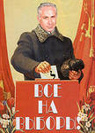
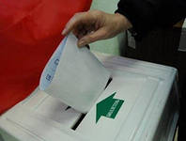
Пассивное избирательное право - право быть избранным в органы государственной власти и органы местного самоуправления.
Активное избирательное право - право граждан избирать в выборные государственные органы, а также участвовать в референдумах.

Slide 19
В России гражданин имеет право избирать с 18 лет, право быть избранным в представительный орган (Государственную думу) - с 21 года, а Президентом страны - с 35 лет.
Президент России и Государственная Дума избираются сроком на 5 и 6 лет соответственно. На основании Конституции России Президент не может быть избран более чем на два срока подряд.
Депутаты Государственной Думы избираются по партийным спискам.
Организационная структура Государственной Думы РФ включает в свой состав: председателя, заместителей, руководителей комитетов Думы и руководителей думских фракций.

Slide 20
Избирательная система – это правила выборов
Существует два основных вида избирательных систем:
мажоритарная и пропорциональная,
а также - смешанные системы.
До 2003 г. в России использовалась пропорционально-мажоритарная система, при которой половина кандидатов проходила в парламент по партийным спискам, а другая половина выбиралась в местных округах по мажоритарной системе.

Slide 21
Мажоритарная система
От (фр.Majoritee) - большинство. При этой системе избранным считается тот, за кого было подано большинство голосов, а голоса, поданные за остальных кандидатов, не учитываются. Мажоритарная система с двумя турами голосования используется в России на выборах Президента.
Мажоритарная система имеет две разновидности - абсолютного большинства (избранным считается кандидат, набравший абсолютное большинство голосов, т. е. 50% + 1 голос) и относительного большинства (победителем считается кандидат, набравший простое большинство голосов; для победы на таких выборах число набранных голосов может быть менее 50%)
. В соответствии с Федеральным законом от 10 января 2003 г. «О выборах Президента Российской Федерации» предусматривается избрание главы российского государства на основе мажоритарной системы абсолютного большинства.

Slide 22
Пропорциональная система
При пропорциональной системе места в парламенте распределяются между политическими партиями в соответствии с количеством набранных голосов. При использовании пропорциональной системы с порогом в парламент не проходят партии, набравшие менее определённого процента голосов. В России на данный момент порог составляет 7 %.

Slide 23
Голоса, отданные за партии, не прошедшие в парламент, пропорционально распределяются между другими партиями. Так, если в парламент прошли только 3 основные партии А, Б и В, за которые было отдано 40 %, 25 % и 15 % голосов соответственно, то оставшиеся 20 % голосов отданные за партии не прошедшие порог распределятся в соотношении 40:25:15 и фактически партия А получит 50 %, партия Б — 31,25 %, а партия В — 18,75 % голосов.
Пропорциональная система выборов действует в России с 2003 года. Данная система также применяется при выборах в Израиле, Италии и др.

Slide 24
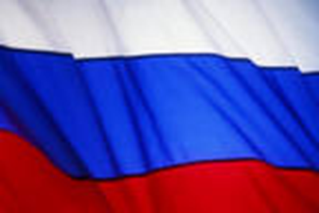
Политическая культура –совокупность норм и ценностей, которые разделяются большинством граждан и находят выражение в их политической деятельности, в оценке политических событий и в отношении к политике и ее компонентам.

Slide 25
Компоненты политической культуры
Оценочный
Познавательный
Эмоциональный
Поведенческий

Slide 26
Оценочный
Критерии, при помощи которых личность или любой другой субъект вырабатывает оценку событий и реалий, имеющих политическое значение.

Slide 27
Эмоциональный
Эмоциональное отношение человека к событиям и реалиям политической жизни и к участию в ней.
Приятие или неприятие, симпатия или антипатия, энтузиазм или разочарование…

Slide 28
Познавательный
Знания о политической системе общества

Slide 29
Поведенческий
Действия, которые совершает человек как участник политической жизни:
формы и степень участия в политической жизни;
формы и уровень взаимодействия с институтами гражданского общества;
тип электорального поведения.

Slide 30
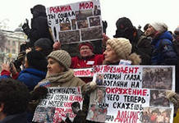
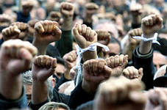
Типы политической культуры
Патриархальный
Подданический
Активистский
Авторитарный
Тоталитарный
Демократический

Slide 31
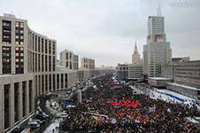
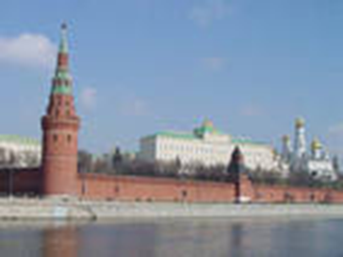
Субъекты формирования политической культуры общества
Государство
Церковь
Семья
СМИ
Неформальные группы
Армия
Образовательные учреждения

Slide 32
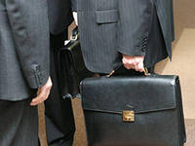
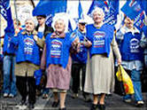
Функции политической культуры
Ориентационная
Адаптационная
Социализации
Интегрирующая
Коммуникативная
Идентификационная

Slide 33
Раскрывает постоянную потребность человека в понимании совей групповой принадлежности и в стремлении определить приемлемые для себя способы участия в выражении и отстаивании интересов данной общности.

Slide 34
Политическая культура включает:
1) политические знания;
2) политическое сознание (совокупность политических воззрений человека) – политическая идеология и политическая психология.
3) политические идеалы, ценности, установки;
4) нормы политической жизни;
5) образцы и правила политического поведения;
6) взаимодействие индивида, власти и общества;
7) традиции и обычаи;
8) государственные символы (герб, флаг, гимн).

Slide 35
Политическая элита
- внутренне сплоченная, составляющая меньшинство социальная общность, выступающая субъектом подготовки и принятия важнейших стратегических решений в сфере политики и обладающая необходимым для этого ресурсным потенциалом. Ее характеризует близость установок, стереотипов и норм поведения, единство разделяемых ценностей, а также причастность к власти (независимо от способа и условий ее обретения).
Термин «элита» происходит от французского слова elite — что означает лучший, отборный, избранный, «избранные люди».

Slide 36
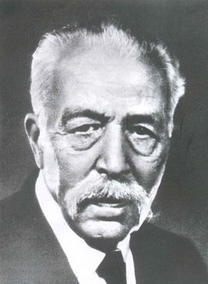
Теории элит
Моска Г. считал господство меньшинства неотвратимым, ибо это господство организованного меньшинства над неорганизованным большинством.
Гаэтано Моска
(1858 -1941),
итальянский юрист,
социолог

Slide 37
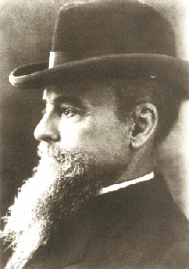
История – процесс постоянной «циркуляции элит», которая происходит в периоды революционных потрясений.
Вильфредо Парето

Slide 38
Как формируется (рекрутируется) политическая элита?
Закрытая система отбора
Открытая система отбора
Характерна для авторитарно-диктаторских, тоталитарных политических систем
Характерна для демократической политической системы
Отрыв элиты от народа
Высокая конкурентность, значимость личных качеств, действия на благо представляемой социальной группы

Slide 39
Политическое лидерство
Это любое влияние со стороны определённого лица на общество, организацию, социальную группу.
Влияние должно быть постоянным.
Однонаправленное действие от лидера на объект.
Охватывает всё общество или
большую группу людей.
4. Влияние опирается на авторитет
лидера.

Slide 40
Ролевые функции политического лидера
Интеграция общества, объединение масс.
Нахождение и принятие оптимальных политических решений.
Социальный арбитраж и патронаж, защита масс от беззакония и произвола.
Коммуникация власти и масс, упрочение каналов политической и эмоциональной связи.
Инициирование обновления, генерирование оптимизма и социальной энергии, мобилизация масс на реализацию политических целей.
Легитимация (обоснованность, оправданность) власти, политического строя.

Slide 41
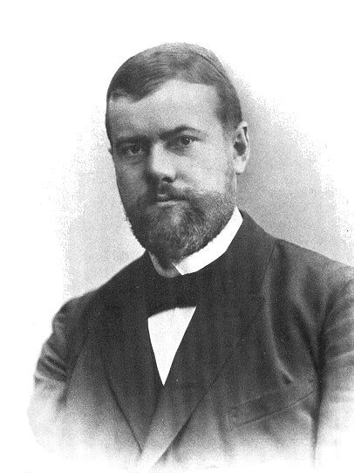
Типы лидерства
Традиционный
Легальный (на основе закона)
Харизматический
Макс ВЕБЕР (1864 – 1920)
немецкий философ и социолог.

Slide 42
